Slide 1
Mikroregión nad Holeškou
Marko Tulis IX.A

Slide 2
Obsah:
1. Mikroregión
2. Borovce
3. Dolný Lopašov
4. Dubovany
5. Chtelnica
6. Kočín-Lančár
7. Krakovany
8. Nižná
9. Ostrov
10. Prašník
11. Rakovice
12. Šterusy
13. Trebatice
14. Veselé
15. Veľké Kostoľany

Slide 3
Mikroregión
Mikroregión nad Holeškou je mikroregión v okrese Piešťany, má 15 členov, z toho 14 obcí a jednu inštitúciu (Stredná odborná škola Rakovice). Bol založený 26. júla 2000 ako záujmové združenie Spoločenstvo mikroregiónu nad Holeškou. V roku 2004 bol názov zmenený na Mikroregión nad Holeškou. V júni 2001 bola za člena prijatá ZSŠ poľnohospodárska v Rakoviciach, kde je aj sídlo mikroregiónu.

Slide 4

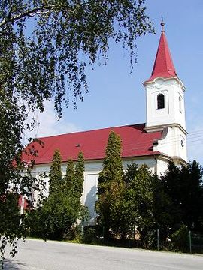
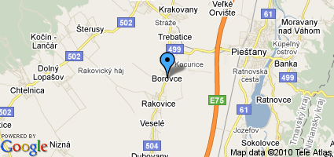
Borovce
Borovce sú obec na Slovensku, ktorá sa nachádza v severnej časti Trnavskej pahorkatiny v nadmorskej výške 160 m n. m., približne 7 km od Piešťan. Ležia na pravobrežnej terase Dudváhu. V obci žije 974 obyvateľov (31. 12. 2013).

Slide 5
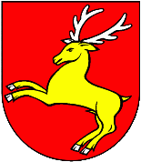
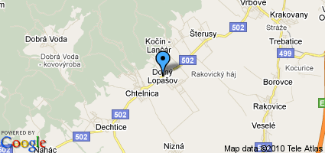
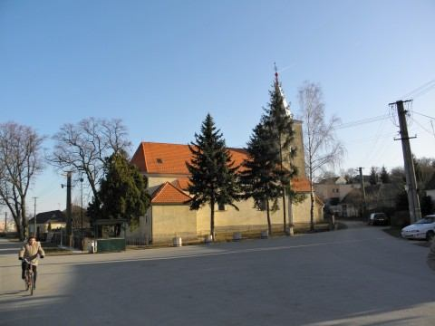
Dolný Lopašov
Dolný Lopašov je obec na Slovensku, ktorá leží na juhovýchodnom okraji Malých Karpát po oboch stranách Lopašovského potoka (prítok Chtelničky). V obci je rímskokatolícky kostol sv. Martina biskupa z roku 1667.

Slide 6

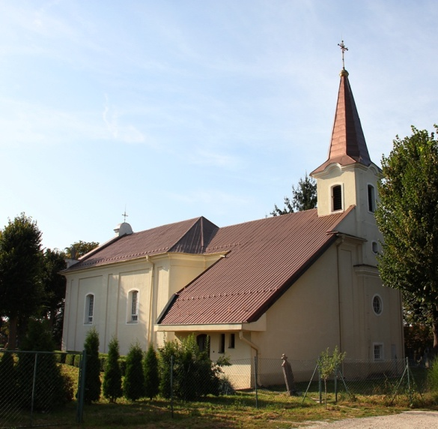
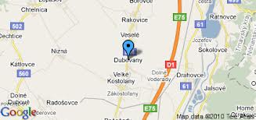
Dubovany
Dubovany sú obec na Slovensku asi 9 km juhozápadne od mesta Piešťany. Dubovany vznikli zlúčením dedín Horné Dubovany a Dolné Dubovany v roku 1943.

Slide 7
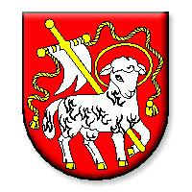
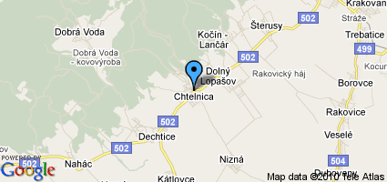
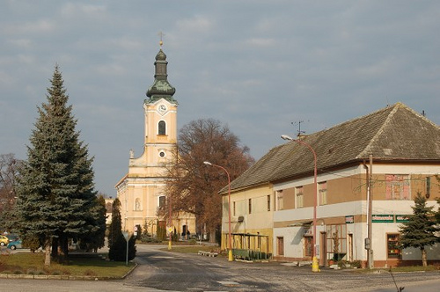
Chtelnica
Chtelnica je obec na Slovensku, ktorá sa nachádza v severnej časti Trnavskej pahorkatiny na úpätí Malých Karpát v nadmorskej výške 204 m n. m., v údolí Chtelnického potoka.

Slide 8

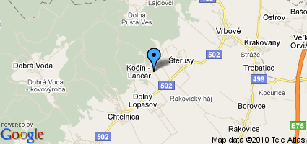
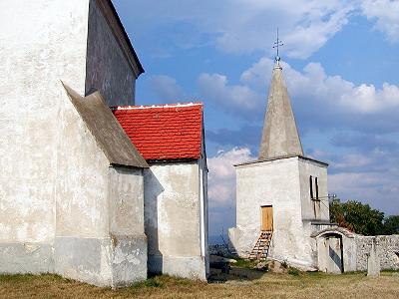
Kočín-Lančár
Kočín-Lančár je obec na Slovensku asi 12 km západne od mesta Piešťany. Zlúčenie obcí Kočín a Lančár sa udialo po referende v roku 1991.
V obci je rímskokatolícky kostol sv. Michala Archanjela z 13. storočia v časti Lančár a v časti Kočín je kaplnka Nepoškvrneného Počatia Panny Márie z 19. storočia.

Slide 9
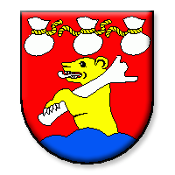
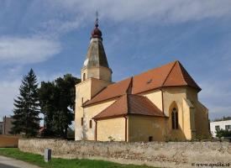
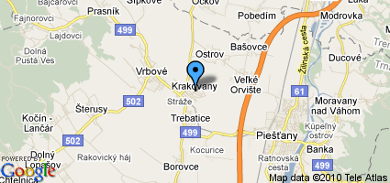
Krakovany
Krakovany sú obec na Slovensku asi 5 km západne od mesta Piešťany. Dnešná obec Krakovany na Slovensku sa skladá z dvoch bývalých samostatných obcí, Krakovian a Stráží, ktoré boli zlúčené v r. 1943. Obidve obce boli prvýkrát spomenuté v Zoborskej listine z roku 1113, Krakovany pod názvom Craco a Stráže pod názvom Spectaculi. Krakovany majú 1 445 obyvateľov.
V obci sú rímskokatolícke kostoly sv. Mikuláša z roku 1702 a sv. Gála (Havla) z druhej polovice 14. storočia, ktorý má náročné okenné kružby a pestrú varáciu gotických kamenárskych detailov v portáloch a klenbách. Ide o jednu z mála gotických stavieb v regióne zachovanú v pôvodnej stredovekej podobe. Je tu tiež kaplnka Krvi Pána Ježiša z roku 1820.

Slide 10

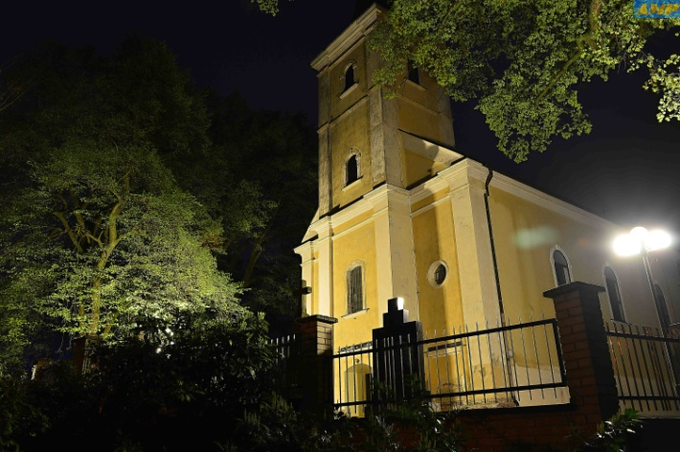
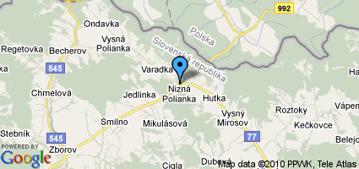
Nižná
Nižná je obec na Slovensku asi 13 km juhozápadne od mesta Piešťany. Chotárom preteká potok Výtek, prítok Dudváhu. Prvá písomná zmienka pochádza z roku 1532 pod názvom Nysnia.
V obci je rímskokatolícky kostol sv. Štefana Kráľa z roku 1682, prestavaný v rokoch 1899–1900.

Slide 11

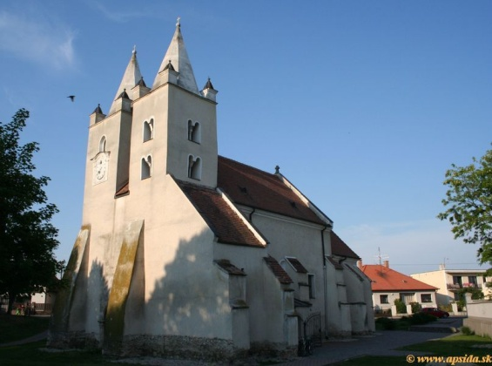
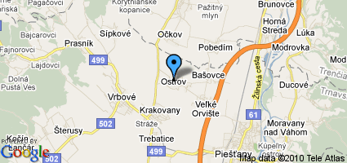
Ostrov
Ostrov je obec na Slovensku asi 6 km severozápadne od mesta Piešťany. Chotárom preteká Dudváh. Prvá písomná zmienka pochádza z r. 1113, kde sa spomína pod názvom Stro. V roku 1974 bola k Ostrovu pripojená obec Malé Orvište, prvý raz spomenuté v r. 1113 ako Rivvis. V rokoch 1980–1991 bolo súčasťou Ostrova Veľké Orvište a v rokoch 1980–1993 Bašovce.
V obci je rímskokatolícky barokový kostol sv. Imricha z roku 1804 a kaplnka Sedembolestnej Panny Márie z roku 1810.

Slide 12

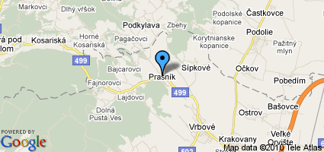
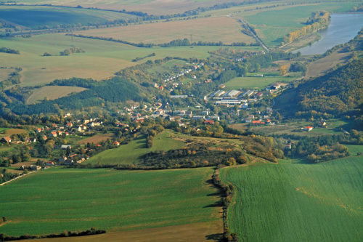
Prašník
Prašník je kopaničiarska obec na Slovensku s pravekým hradiskom z bronzovej doby. Vznikla v roku 1958 odčlenením sa od Vrbového.

Slide 13

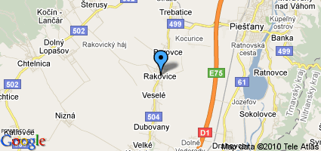
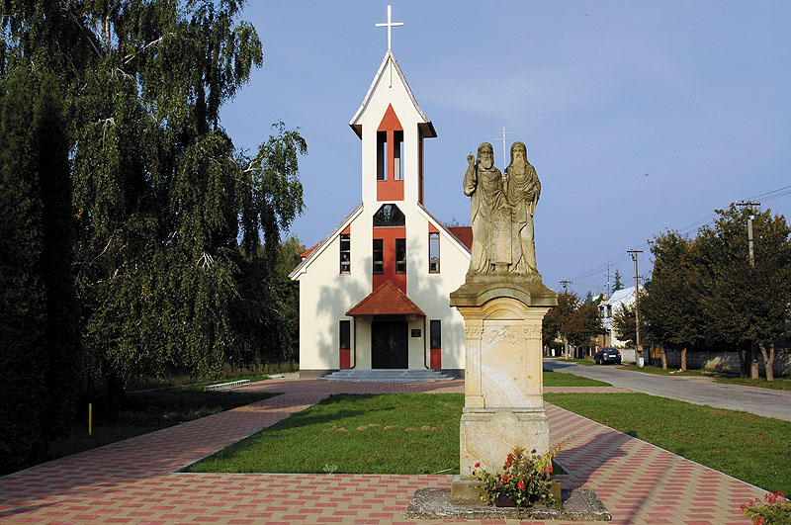
Rakovice
Rakovice sú obec na Slovensku asi 7 km juhozápadne od mesta Piešťany.
Narodil sa tu Peter Dubovský - rímskokatolícky biskup.

Slide 14

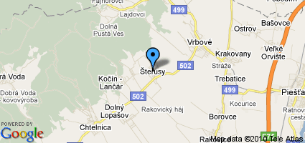
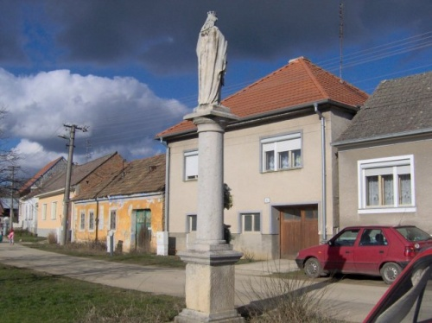
Šterusy
Oblasť Trnavskej pahorkatiny, do ktorej geograficky patrí aj časť chotára Šterús, patrila od praveku medzi najosídlenejšie oblasti Slovenska.
Najstaršie osídlenie v chotári obce sa zistilo v polohe Topoľová. Pochádza zo staršieho úseku mladšej doby kamennej - neolitu (5000 - 3000 rokov pred n.l.) a patrí lengyelskej kultúre (Lengyel I).
Do katastrálneho územia Šterús patrí aj časť vrchu Veľká Pec (438 m n. m.), kde sa v pseudokrasovej jaskyni zistilo osídlenie z mladšieho úseku staršej doby kamennej - paleolitu, paleontologické nálezy kostí (napr. medveď jaskynný, nosorožec srstnatý, divoký kôň atď.) a črepy z mladšej doby bronzovej. Koncom 19. stor. v diele Malokarpatské pamiatky jaskyňu spomína kňaz a historik Pavol Jedlička v súvislosti s povesťou o zápase baču s čertom. V minulosti bola súčasťou obce aj kopanica Pustá Ves, ktorá je od roku 1958 súčasťou obce Prašník.

Slide 15

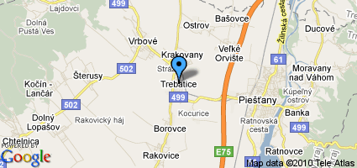
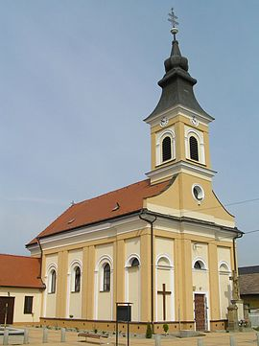
Trebatice
Trebatice sú obec na Slovensku asi 5 km západne od mesta Piešťany.
V obci je rímskokatolícky kostol sv. Štefana z roku 1851 a kaplnky Najsvätejšej Trojice z roku 1920 a Panny Márie Nanebovzatej z roku 1800.

Slide 16

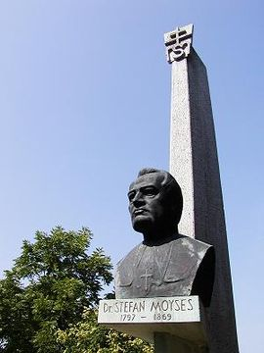
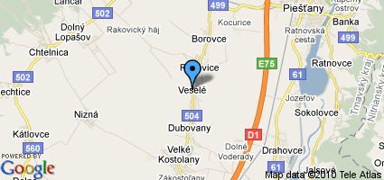
Veselé
Veselé je obec na Slovensku v okrese Piešťany, asi 8 km juhozápadne od mesta Piešťany. Rímskokatolícky kostol sv. Bartolomeja postavili medzi rokmi 1736- 1743. Postavený bol na mieste predchádzajúceho kostola, o ktorom je zmienka z roku 1560. V roku 1900 bola v obci postavená kaplnka Svätého kríža.

Slide 17

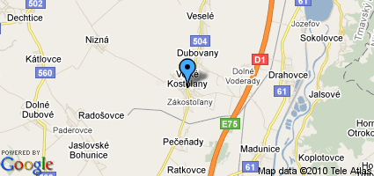
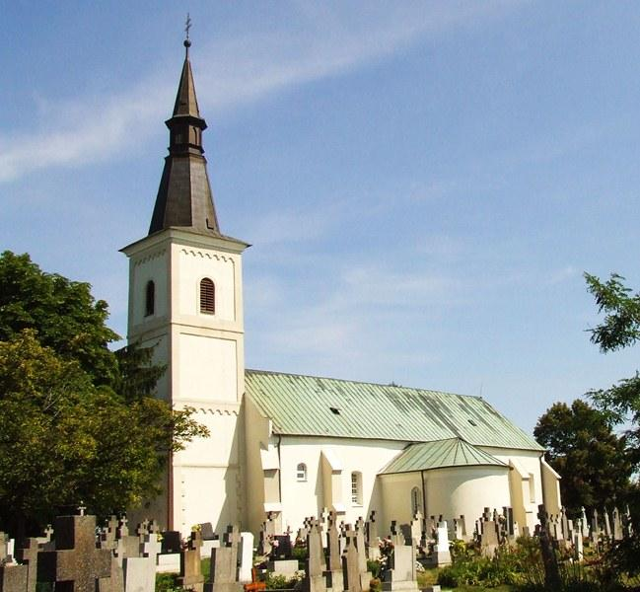
Veľké Kostoľany
Veľké Kostoľany je obec na Slovensku asi 12 km juhozápadne od mesta Piešťany. Prvá písomná zmienka je z roku 1209, v listine uhorského kráľa Ondreja II.. Kostol sv. Víta sa spomína 1229. V rokoch 1461 - 1467 tu bol posledný tábor bratríkov na Slovensku. V obci je rímskokatolícky kostol sv. Víta z roku 1464 a kaplnka Sedembolestnej Panny Márie z roku 1768 a Narodenia Panny Márie z roku 1832.

Slide 18
Videogaléria
MP+MSR:
https://www.youtube.com/watch?v=Y3grA9_sknI
Kart on board, Moravsky pohar Trebatice:
https://www.youtube.com/watch?v=ov9sTivuhno

Slide 19
Zdroje
Mikroregión N.H.: http://sk.wikipedia.org/wiki/Mikroregi%C3%B3n_nad_Hole%C5%A1kou
Borovce: http://sk.wikipedia.org/wiki/Borovce
Dolný Lopašov: http://sk.wikipedia.org/wiki/Doln%C3%BD_Lopa%C5%A1ov
Dubovany: http://sk.wikipedia.org/wiki/Dubovany
Chtelnica: http://sk.wikipedia.org/wiki/Chtelnica
Kočín Lančár: http://sk.wikipedia.org/wiki/Ko%C4%8D%C3%ADn-Lan%C4%8D%C3%A1r
Krakovany: http://sk.wikipedia.org/wiki/Krakovany_(okres_Pie%C5%A1%C5%A5any)
Nižná: http://sk.wikipedia.org/wiki/Ni%C5%BEn%C3%A1_(okres_Pie%C5%A1%C5%A5any)
Ostrov: http://sk.wikipedia.org/wiki/Ostrov_(okres_Pie%C5%A1%C5%A5any)
Prašník: http://sk.wikipedia.org/wiki/Pra%C5%A1n%C3%ADk
Rakovice: http://sk.wikipedia.org/wiki/Rakovice_(okres_Pie%C5%A1%C5%A5any)
Šterusy: http://sk.wikipedia.org/wiki/%C5%A0terusy
Trebatice: http://sk.wikipedia.org/wiki/Trebatice
Veselé: http://sk.wikipedia.org/wiki/Vesel%C3%A9_(okres_Pie%C5%A1%C5%A5any)
Veľké Kostoľany: http://sk.wikipedia.org/wiki/Ve%C4%BEk%C3%A9_Kosto%C4%BEany

Slide 20
Ďakujem za pozornosť

